Slide 1
«Движение первых» многофункциональный мобильный зал
Автор проекта
ученик 8 «А» класса
Грибинюк Матфей
Notes:
1
4/3/2023
1
1
Оригинальные шаблоны для презентаций: https://presentation-creation.ru/powerpoint-templates.html
Бесплатно и без регистрации.

Slide 2
Проблема
Отсутствие помещений для реализации актуальных проектов
Трудности
Старая и тяжелая аппаратура, отсутствие мебели, экрана, проектора, медиа аппаратуры
Notes:
4/3/2023
2
2

Slide 3
Ресурсы
Место: гимнастический зал, спортивная площадка, классные кабинеты
Актив школы: лидеры школы, ШУС, участники театра «Светлячок», волонтерский отряд «Синенький платочек», отряд «Юный патриот»
Педагоги: советник директора по воспитанию, руководители кружков, классные руководители
Notes:
4/3/2023
3
3

Slide 4
Цель мобильного зала - реализация социальных проектов
1
Комната детских инициатив
2
Проект «Культура для школьников»
3
Антикафе ( «Полезные перемены»)
4
Проект «Киноуроки в школе»
5
Проект «Школьный театр»
Notes:
4
4/3/2023
4
4

Slide 5
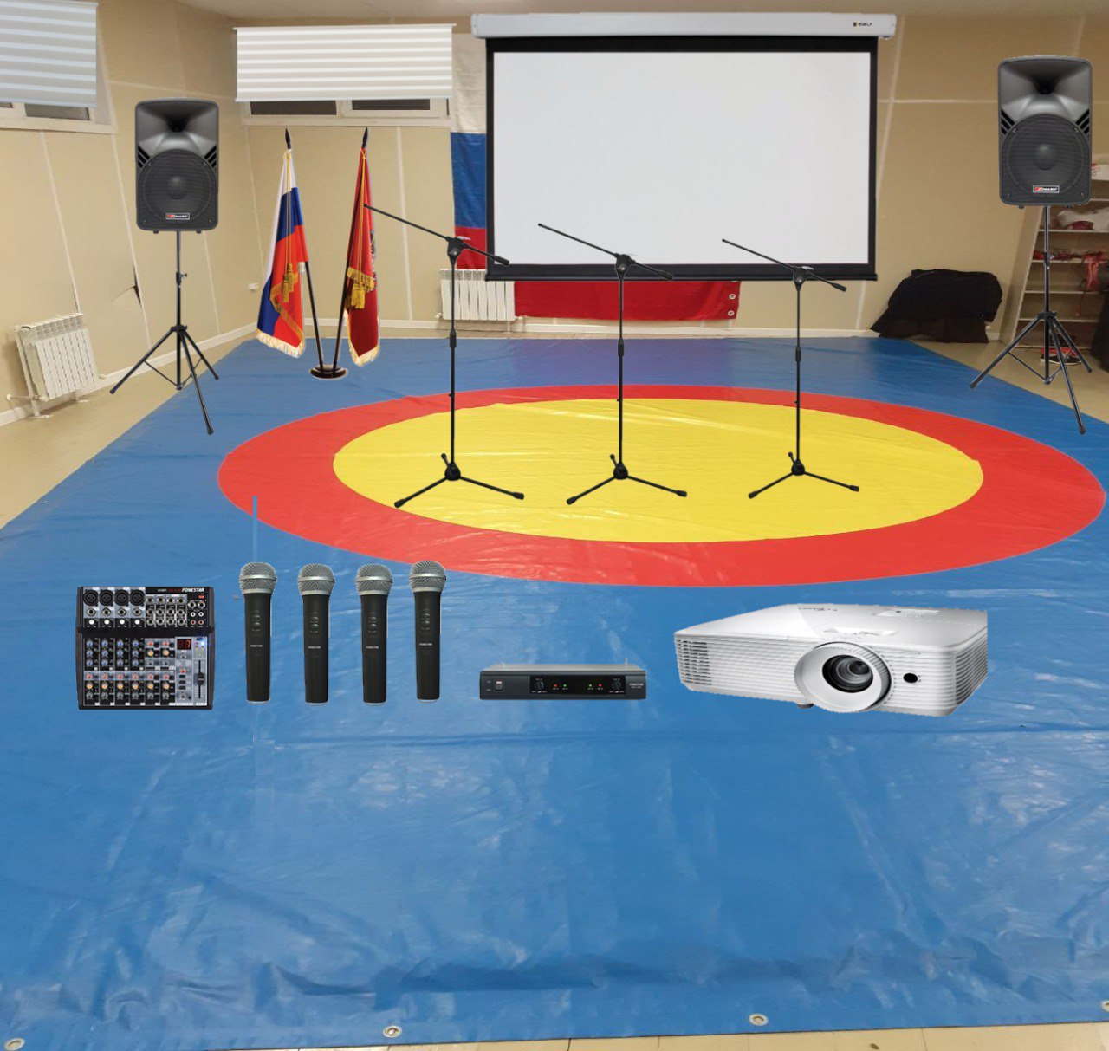
Проект зала (сцена):
Notes:
4/3/2023
5
5

Slide 6
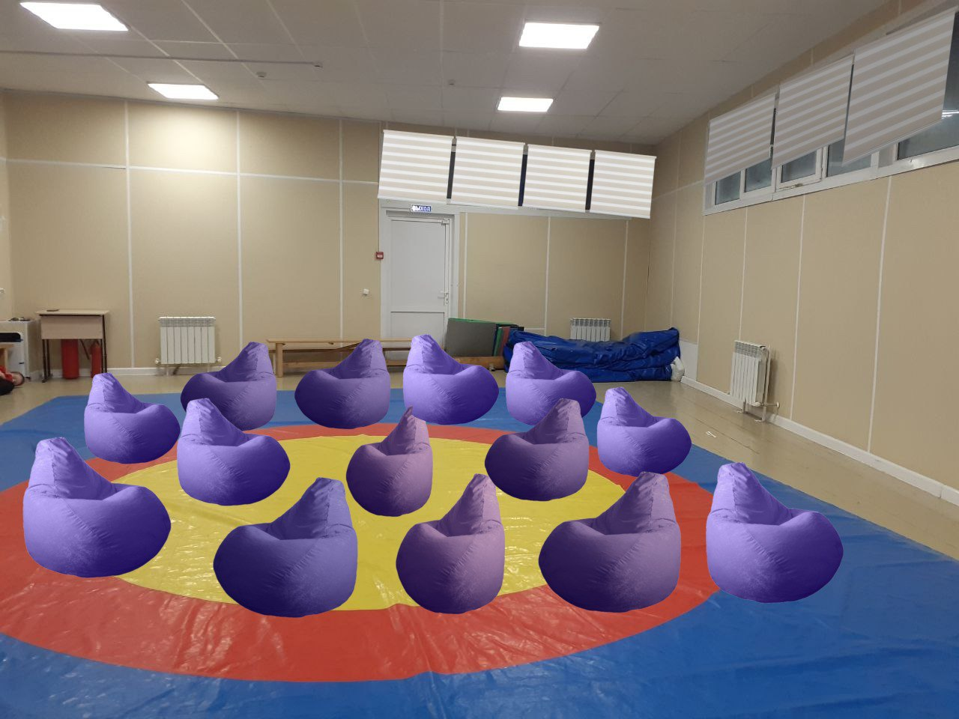
Проект зала (зрительская зона):
Notes:
4/3/2023
6
6

Slide 7
Смета проекта: 1 000 000 руб.
№ | наименование | количество | стоимость
1 | Экран , проектор | 1 шт. | 140 000 руб.
2 | Выполнение работ: пошив, установка, печать | 3 шт. | 65 000 руб.
3 | Колонки,аудиокабель | 2 шт. | 85 000 руб.
4 | Пульт (микшер) | 1 шт. | 26 000 руб.
5 | Микрофон (радио) | 4 шт. | 78 000 руб.
6 | Стойка для микрофона | 4 шт. | 10 000 руб.
7 | Камера, стойка для камеры, цветной принтер | 1 шт. | 200 000 руб.
8 | Ткань на кулисы, костюмы | 30 м | 50 000 руб.
9 | Пуф из экокожи | 25 шт. | 125 000 руб.
10 | Ролл-шторы светоотражающие | 10 шт. | 50 000 руб.
11 | Флагшток, Флаг РФ, Краснодарского края, г.к. Сочи | 3 шт. | 13 000 руб.
12 | Световое оформление зала | 1 шт. | 40 000 руб.
13 | Складные скамейки | 20 шт. | 80 000 руб.
14. | Расходные материалы, игры настольные | 25 шт. | 38 000 руб.
Notes:
4/3/2023
7
7

